Slide 1
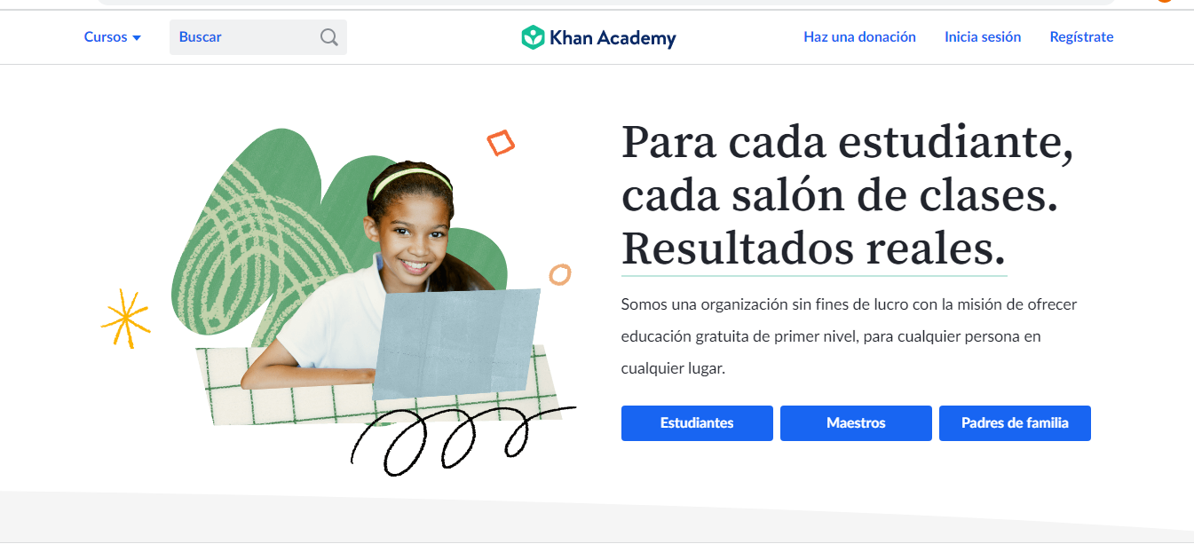
Eventos

Slide 2


ENCABEZADO 15% ALTO
Predicas
buscar
ios es amor
Ofrendas
Iniciar sesión
Regístrate
TITULO 10% ALTO
Eventos
Sécase la hierba, marchítase la flor, mas la palabra del Dios nuestro permanece para siempre.
Isaias 40:8
creyentes
Lideres
Pastores
CUERPO 75% ALTO

Slide 3
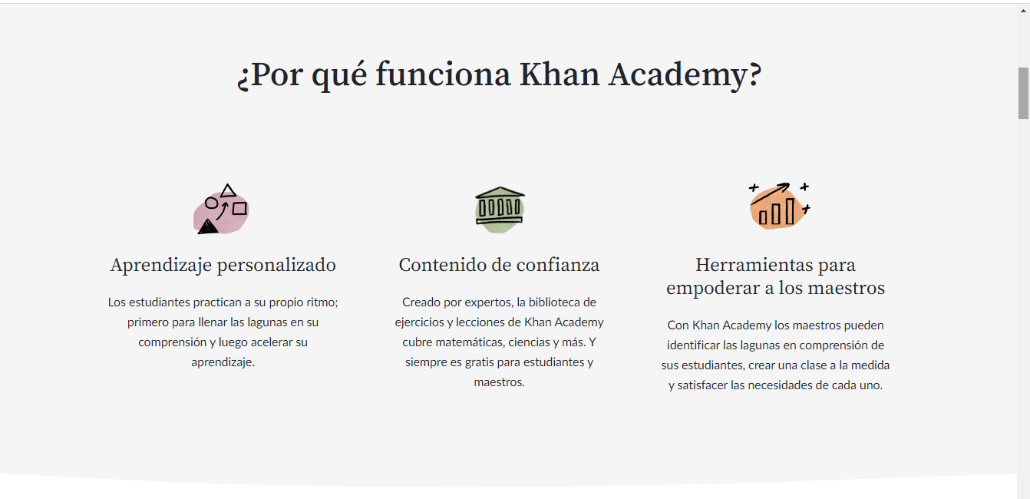

Slide 4
Por que funciona de Dios es amor? tipuro
Mision
Vision

Slide 5
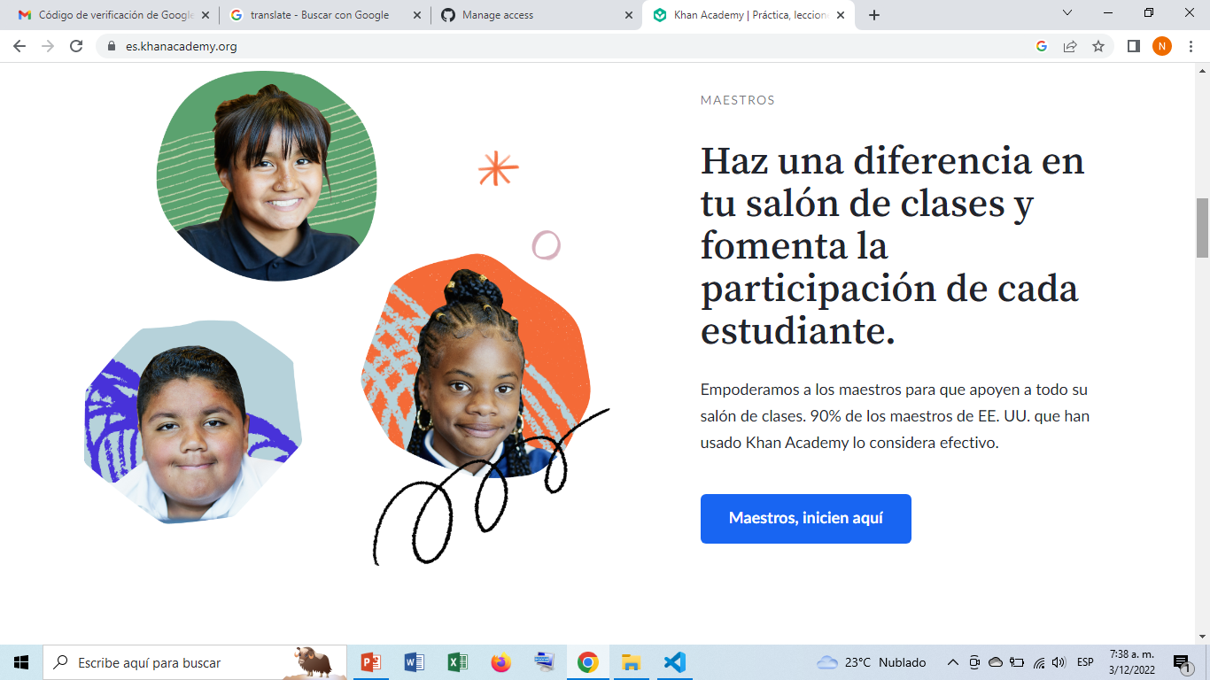

Slide 7
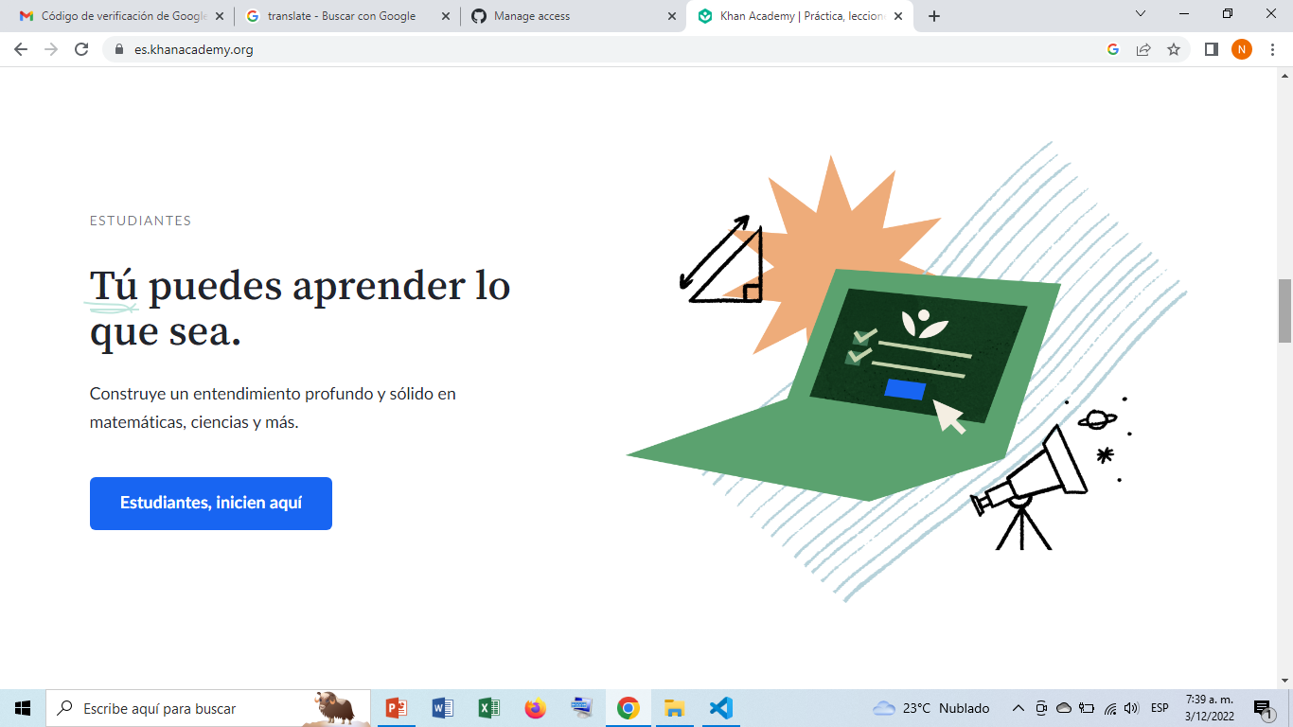

Slide 9
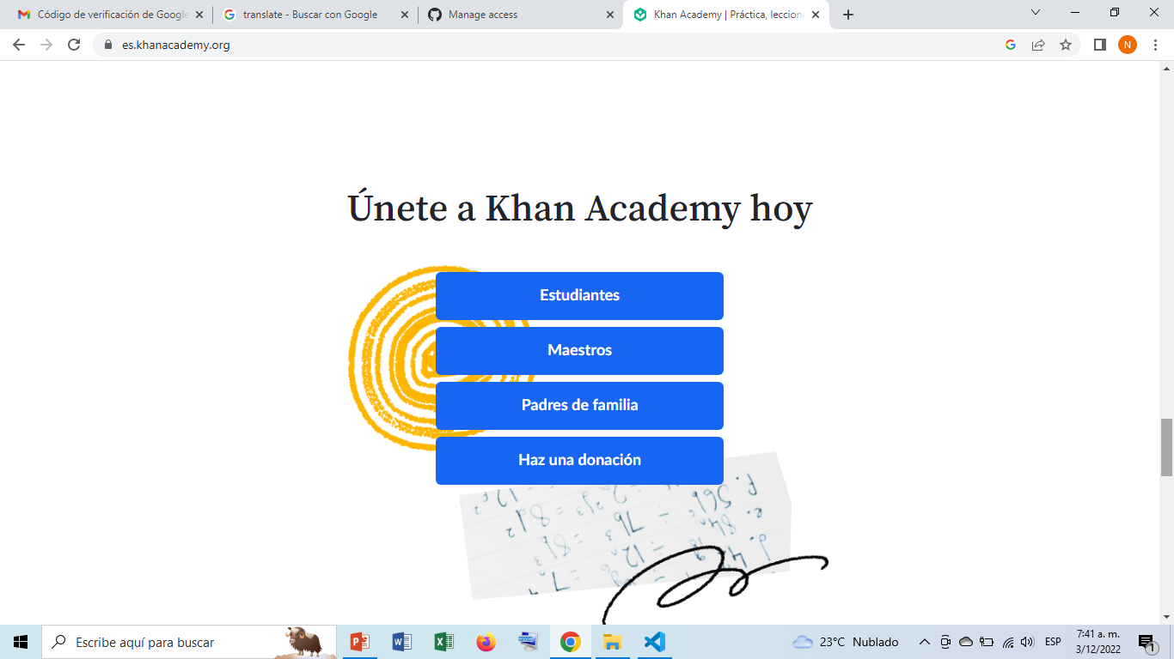

Slide 10
Únete a Dios es amor tipuro hoy
creyentes
Lideres
Pastores

